Slide 1







KHỞI ĐỘNG
Bắt
chữ
Đuổi
hình
Cho các hình ảnh,
Quan sát và đoán xem chuỗi hình ảnh gợi ra tên của tác phẩm nào.

Slide 2




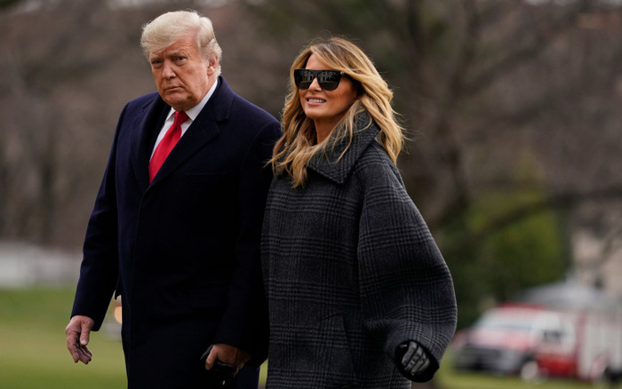


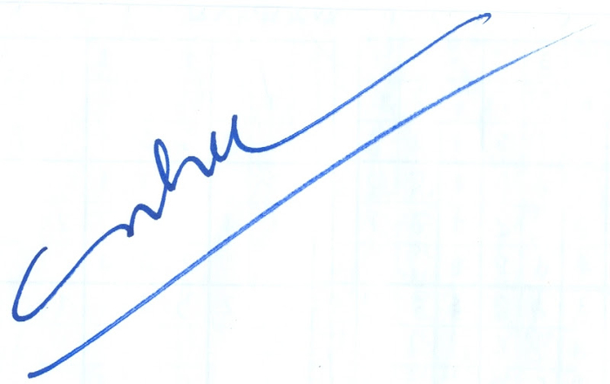


Đây là
tên tác phẩm nào?

Slide 3
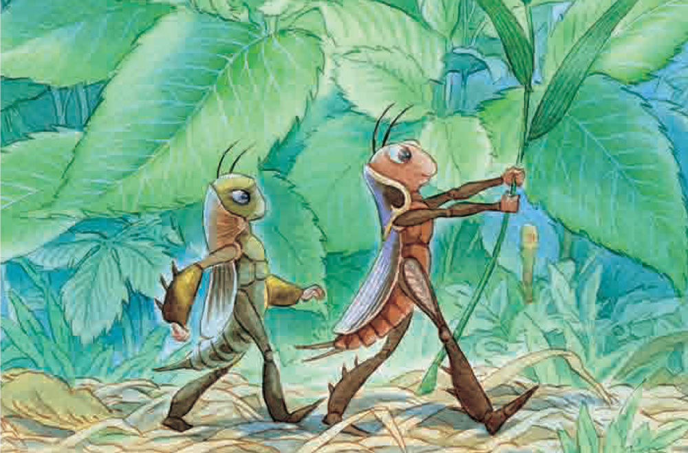

Đây là
tên tác phẩm nào?

Slide 4

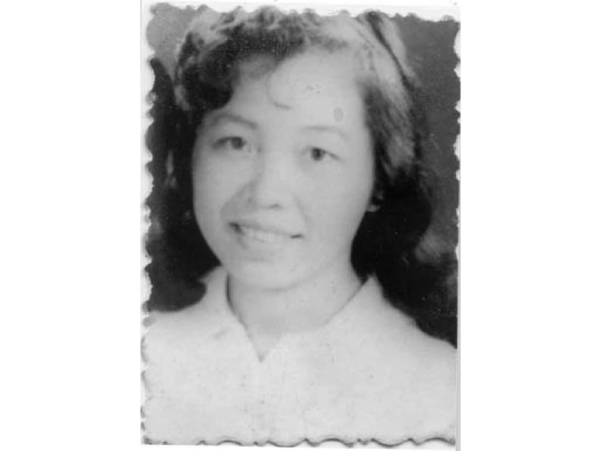

Đây là
tên tác phẩm nào?
Bác sĩ Đặng Thùy Trâm

Slide 5






Tây du kí
Dế Mèn phiêu lưu kí
Theo em, thể loại của các tác phẩm trên
là gì?
Nhật kí
Đặng Thùy Trâm

Slide 6




Bài 3:
Kí
(Hồi kí - Du kí)

Slide 7






I. TRI THỨC NGỮ VĂN
Hoạt động: KHÁM PHÁ TRI THỨC
Đọc kĩ phần Tri thức Ngữ Văn trong SGK trang 50-51
12 câu hỏi trắc nghiệm nhanh
Thời gian suy nghĩ cho mỗi câu là 30s
HS trả lời bằng cách đại diện giơ bảng đáp án A, B, C, D
Mỗi câu trả lời đúng ghi được 10 điểm.

Slide 8








Câu 1
Kí là một loại tác phẩm văn học chú trọng điều gì?
A. Ghi lại một sự kiện quan trọng diễn ra trong ngày
B. Ghi chép sự thực
C. Ghi chép về những chuyến đi tới các vùng đất các xứ sở nào đó
D. Ghi chép lại các sự kiện theo thứ tự thời gian, chú ý đến các sự kiện mang tính chất tiểu sử

Slide 9
Câu 2
Sự việc trong kí thường được kể theo trình tự nào?
A. Kể theo trình tự thời gian
B. Kể theo diễn biến của câu chuyện
C. Kể theo quá trình hình thành tính cách của các nhân vật trong tương quan với hoàn cảnh
D. Kể theo diễn biến tâm lý của nhân vật

Slide 10
Câu 3
Trong kí tác giả có thể xưng tôi với vai trò gì?
A. người chứng kiến
B. người quan sát
C. người kể chuyện
D. người thuyết minh

Slide 11
Câu 4
Kí thường viết về vấn đề gì?
A. Kí thường viết về người thật việc thật có tính chất thời sự trung thành với hiện thực đến mức cao nhất
B. Những sự việc có tính sự kiện diễn ra trong ngày
C. Những câu chuyện có tính ly kỳ hấp dẫn
D. Những sự việc do nhà văn tưởng tượng

Slide 12
Câu 5
Du ký là thể loại ký ghi chép lại điều gì?
A. Ghi lại những cảm nghĩ của người viết về một sự kiện quan trọng Diễn ra trong cuộc sống có tính thời sự
B. Ghi chép sự thực
C. Ghi chép về những chuyến đi tới các vùng đất các xứ sở nào đó
D. Ghi chép lại các sự việc theo thứ tự thời gian chú ý đến các sự kiện có tính chất tiểu sử

Slide 13
Câu 6
Trong Du kí người viết thường kể lại điều gì?
Kể về một hình ảnh
ấn tượng nhất
B. Kể về một nhân vật để lại cho mình nhiều suy nghĩ
C. Kể về một món ăn đặc sản của vùng miền đó
D. Kể lại những điều mắt thấy tai nghe trên hành trình của mình

Slide 14
Câu 7
“Một thể của kí dùng để ghi chép lại sự việc, quan sát, nhận xét và tâm trạng có thực mà tác giả đã trải qua” là đặc điểm của thể loại nào sau đây:
B. Hồi kí
A. Kí sự
C. Du kí
D. Nhật kí

Slide 15

Câu 8
Người kể chuyện xưng “tôi”, trực tiếp kể lại những gì đã chứng kiến, đã trải qua; trực tiếp thể hiện suy nghĩ, cảm xúc của mình là đặc điểm của ngôi kể thứ nhất. Đúng hay Sai?
B. Sai
A. Đúng

Slide 16
Câu 9
Dòng nào sau đây nêu lên ưu thế của ngôi kể thứ ba:
B. Người kể đứng ngoài câu chuyện nên có thể kể lại câu chuyện một cách tự do, linh hoạt toàn bộ những gì đã diễn ra.
A. Là ngôi của người nghe câu chuyện
C. Đem lại tính chân thực vì người kể trực tiếp kể lại câu chuyện của bản thân mình
D. Tạo ra tính chủ quan cho câu chuyện

Slide 17
Câu 10
Từ đa nghĩa là từ có đặc điểm nào sau đây?
A. Từ chỉ có một nghĩa
B. Từ có hai nghĩa trở lên
C. Từ có nghĩa gần giống với từ ngữ khác

Slide 18
Câu 11
Từ có cách phát âm giống nhau và chữ viết giống nhau nhưng nghĩa khác xa nhau được gọi là:
B. Từ trái nghĩa
A. Từ đa nghĩa
C. Từ đồng nghĩa
D. Từ đồng âm

Slide 19
Câu 12
Những nào sau đây gồm các từ mượn tiếng nước ngoài để biểu thị những sự vật, hiện tượng, đặc điểm mà tiếng Việt chưa có hoặc chưa thích hợp để biểu thị?
A. Bố, mẹ, tác phẩm, văn học, sứ giả
B. Xà phòng, mùi soa, pa nô, cà phê
C. Ti vi, mít tinh, người bạn, hạt gạo

Slide 20

I. TRI THỨC NGỮ VĂN
TRI THỨC VỀ THỂ KÍ
- Khái niệm
Kí là thể loại văn xuôi chú trọng ghi chép sự thực.
Nội dung: có kể sự việc, tả người, tả cảnh, cung cấp thông tin và thể hiện cảm xúc, suy nghĩ của người viết.
- Đặc điểm
Ngôi kể: Thứ nhất, tác giả thường là người trực tiếp tham gia hoặc chứng kiến sự việc.
Cách kể các sự việc: Kể theo trình tự thời gian, kết hợp trình bày suy nghĩ, cảm xúc, sự quan sát, liên tưởng, tưởng tượng của tác giả về sự việc.

Slide 21

I. TRI THỨC NGỮ VĂN
HỒI KÍ VÀ DU KÍ
Hồi kí
Du kí
là một thể của kí dùng để ghi chép lại sự việc, những quan sát, nhận xét và tâm trạng có thực mà tác giả đã trải qua
là thể loại kí ghi chép về những chuyến đi tới các vùng đất, các xứ sở nào đó.
Người viết kể lại hoặc miêu tả những điều mắt thấy tai nghe trên hành trình của mình.

Slide 22

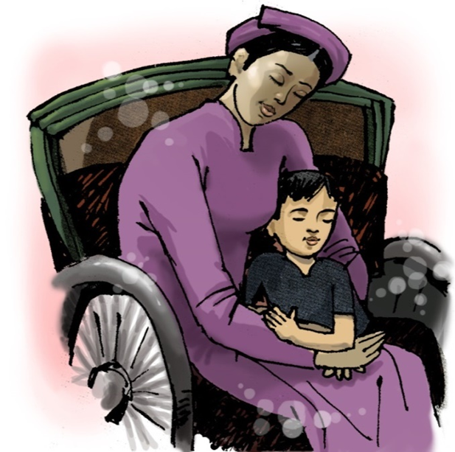

II.Đọc hiểu văn bản :
Văn bản 1:
Trong lòng mẹ
Trích "Những ngày thơ ấu"
(Nguyên Hồng)

Slide 23





1. Chuẩn bị đọc
CHIA SẺ
(?) Hãy nhớ lại hồi em còn nhỏ, bố mẹ thường thể hiện tình yêu thương với em bằng cách nào?
(?) Khi là một em bé được nằm trong lòng mẹ, em có cảm xúc ra sao?
Notes:
Có lẽ, được sống trong vòng tay yêu thương và sự chăm sóc ân cần, những lời khuyên ngọt ngào, những cử chỉ yêu thương của cha mẹ là điều khiến mỗi chúng ta – nhất là các bạn nhỏ - sẽ cảm thấy an toàn và hạnh phúc nhất. Thế nhưng, trong cuộc đời này, vẫn còn đâu đó những số phận bất hạnh, phải sống xa mẹ cha và luôn khao khát được nằm trong vòng tay mẹ. Đó chính là số phận của chú bé Hồng – nhân vật chính trong văn bản Trong lòng mẹ của nhà văn Nguyên Hồng mà hôm nay, cô và các em cùng khám phá.

Slide 24




2. Đọc văn bản
Hướng dẫn đọc
Các vai chính: người dẫn chuyện, bé Hồng, người cô, người mẹ
Ngữ điệu đọc phù hợp với cảm xúc của từng nhân vật
Đọc và tìm hiểu nghĩa của những từ được chú thích ở chân trang.
TIÊU CHÍ | CÓ | KHÔNG
Đọc trôi chảy, không bỏ từ, thêm từ.
Đọc to, rõ bảo đảm trong không gian lớp học, cả lớp nghe được.
Tốc độ đọc phù hợp
Sử dụng giọng điệu khác nhau để thể hiện được cảm xúc của người kể chuyện đối với nhân vật, sự việc.

Slide 25
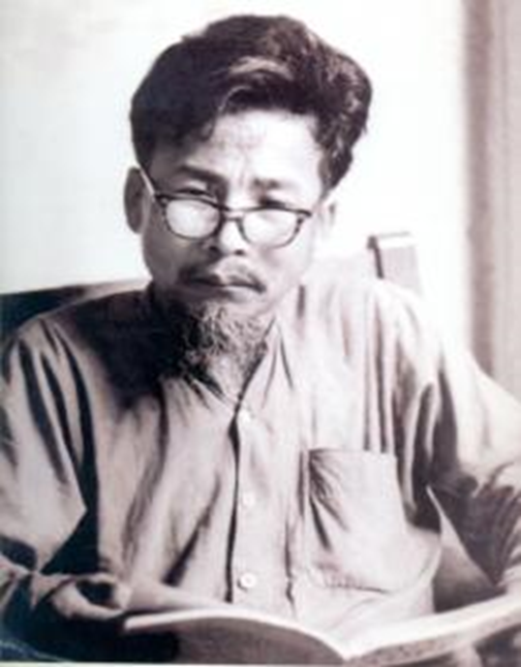
3. Khám phá văn bản
3.1. Tác giả

Slide 26
3. Khám phá văn bản
3.1. Tìm hiểu chung về tác giả và văn bản
a. Tác giả
- Nguyên Hồng (1918 – 1982), quê Nam Định nhưng sống chủ yếu ở Hải Phòng.

Slide 27
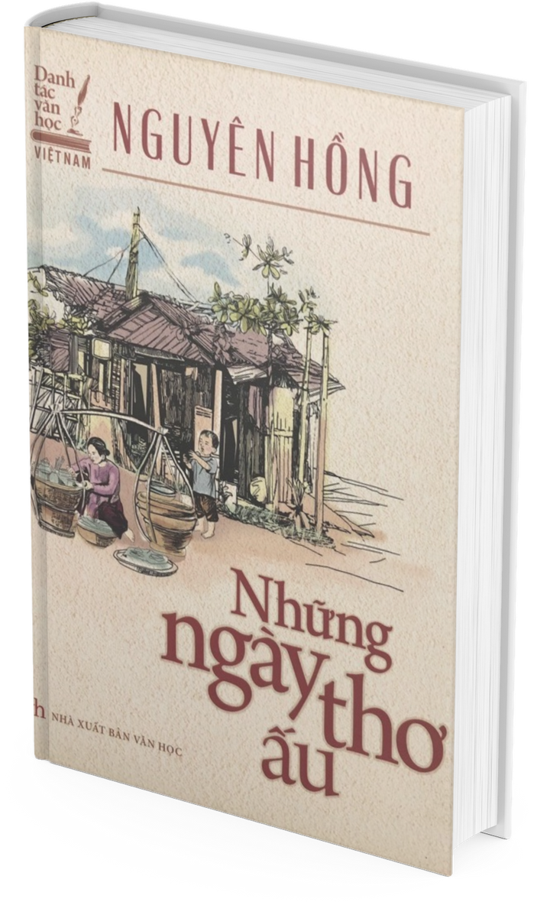
3. Khám phá văn bản
3.1. Tìm hiểu chung về tác giả và văn bản
b. Tác phẩm:
Hồi kí 9 chương viết về tuổi thơ cay đắng của tác giả
Nội dung: cha mất sớm, mẹ đi xứ khác kiếm sống, bé Hồng phải sống nhờ những người họ hàng không tình yêu thương. Mặc dù luôn phải nghe những lời gièm pha đầy ác ý của họ hàng; phải chịu đựng cuộc sống cô đơn, tủi nhục, Hồng vẫn luôn mong nhớ, yêu thương người mẹ của mình.

Slide 28
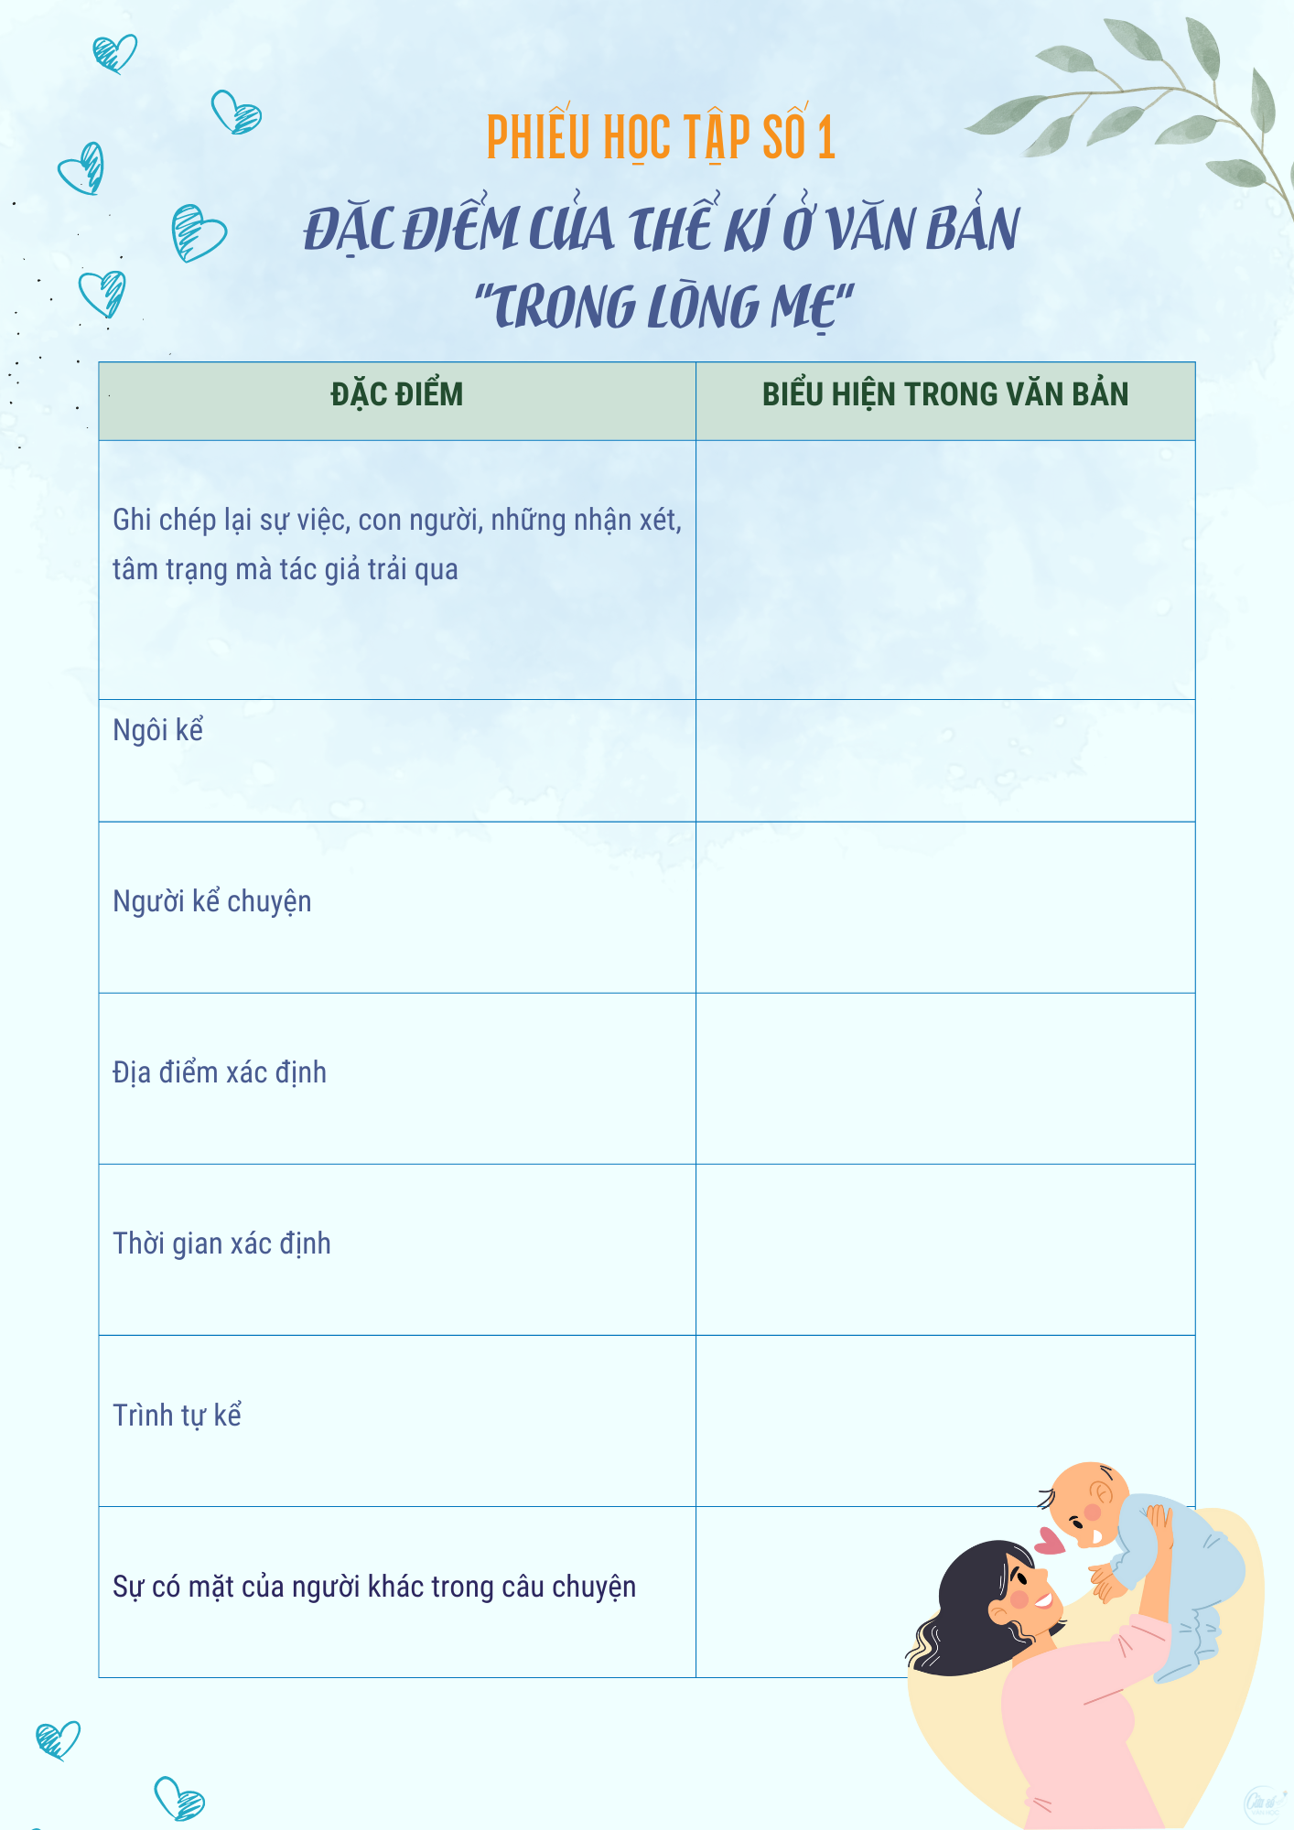

3.2. Khám phá văn bản
a. Đặc trưng thể loại kí
Hoàn thành PHT số 1:
Tìm hiểu đặc trưng của thể loại kí trong văn bản

Slide 29
3.2. Khám phá văn bản
a. Đặc trưng thể loại kí
Đặc điểm | Biểu hiện trong văn bản
Ghi chép lại sự việc, con người, những nhận xét, tâm trạng mà tác giả trải qua | Ghi lại tâm trạng của chú bé Hồng khi nói chuyện với cô và khi được gặp lại mẹ, ở trong lòng mẹ.
Ngôi kể | Ngôi thứ nhất (NKC xưng “tôi”)
Người kể chuyện | Bé Hồng – Người trong cuộc kể về chuyện của chính mình
Địa điểm diễn ra sự việc | Ở Hải Phòng
Trình tự kể | Thời gian
Sự có mặt của người khác trong câu chuyện | Cô, mẹ

Slide 30




3.2. Khám phá văn bản
b. Khám phá chân dung nhân vật
Nhóm 1:
Khám phá chân dung
nhân vật bé Hồng
Nhóm 2:
Khám phá chân dung
nhân vật người mẹ
Nhóm 3:
Khám phá chân dung
nhân vật người cô

Slide 31
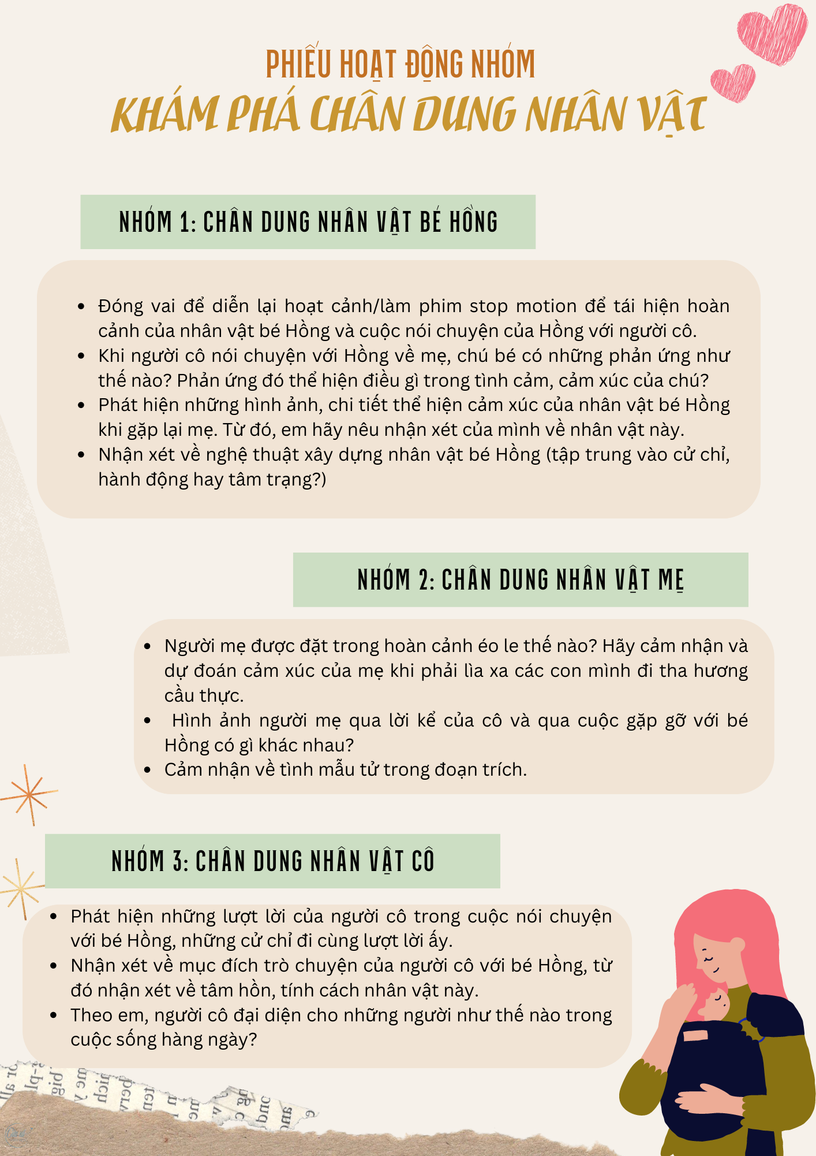

3.2. Khám phá văn bản
b. Khám phá chân dung nhân vật
Các nhóm trình bày
Notes:
Các nhóm trình bày

Slide 32




b. Khám phá chân dung nhân vật
Nhân vật bé Hồng
Tính cách, phẩm chất
Hoàn cảnh
+ Mồ côi cha, mẹ nghèo túng đi tha hương cầu thực.
+ Hai anh em phải sống nhờ nhà cô ruột; không được thương yêu lại còn bị hắt hủi.
→ Em bé cô đơn, buồn tủi, luôn khao khát tình thương của mẹ.
Chú bé thông minh, nhạy cảm, kiên định với tình yêu thương dành cho mẹ mình.
Chú bé giàu tình yêu thương và cảm nhận được sự bình an vô cùng nơi lòng mẹ.

Slide 33


b. Khám phá chân dung nhân vật
Nhân vật người cô
Lời nói, cử chỉ trong cuộc nói chuyện với Hồng
Cô của Hồng là người tàn nhẫn, độc ác, tỏ vẻ quan tâm đến cháu nhưng thực chất chỉ khơi gợi khiến đứa cháu khốn khổ thêm đau lòng.
Đại diện cho định kiến xã hội về người phụ nữ, cho những kẻ khô héo tình người trong xã hội.

Slide 34
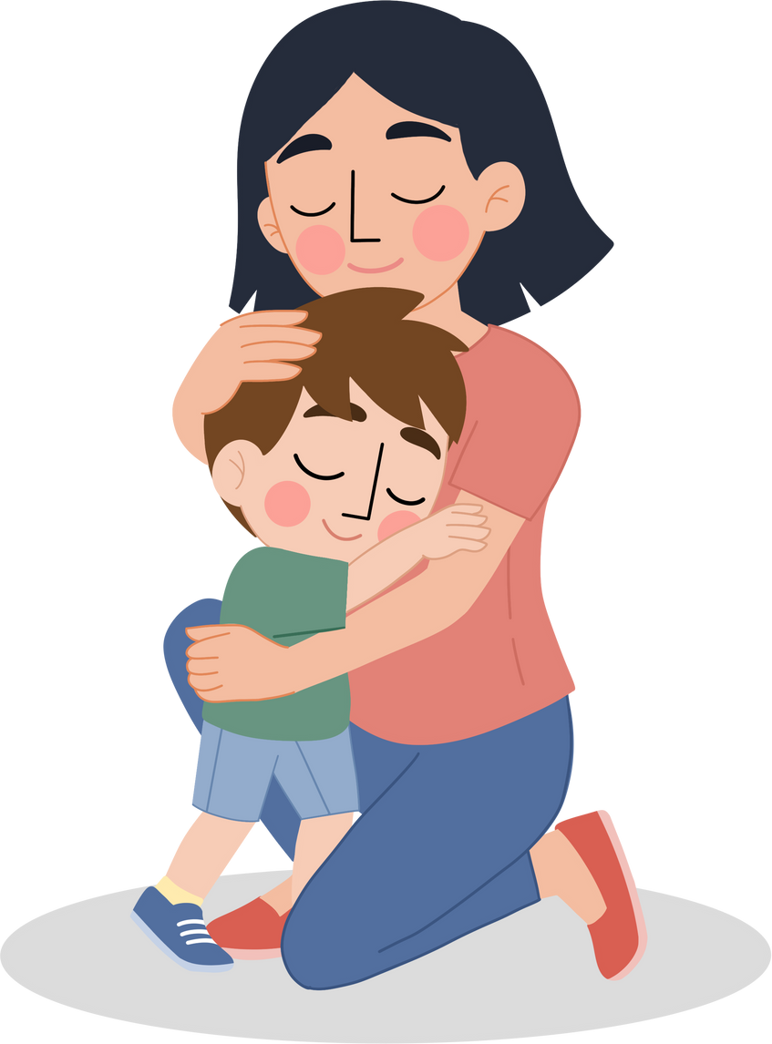

b. Khám phá chân dung nhân vật
Đi bán bóng đèn và bán vàng hương --> vất vả, cực nhọc khốn khổ
Ở Thanh Hóa, không có ý định về giỗ chồng
Đã có con với người khác
Nhân vật người mẹ
Người
cô
nói
Hoàn cảnh:
hôn nhân không tình yêu, chồng chết, nợ nần cùng túng phải bỏ con đi làm ăn
Cảm
nhận
của
Hồng
Gương mặt tươi sáng, đôi mắt trong, nước da mịn, hơi thở thơm tho lạ thường.
Dành những cử chỉ yêu thương nhất mực cho cậu bé

Slide 35

Hồi kí
Sự việc
Ngôi kể
Chân dung nhân vật
Người kể chuyện
Thời gian, địa điểm
Trình tự kể
Chân dung bé Hồng
4. Luyện tập
HOÀN THÀNH
Sơ đồ tư duy khái quát đặc điểm của thể loại kí trong văn bản
Chân dung mẹ
Chân dung cô

Slide 36

Hồi kí
Sự việc
Ngôi kể
Chân dung nhân vật
Người kể chuyện
Thời gian, địa điểm
Trình tự kể
4. Luyện tập
Hồng nói chuyện với cô & gặp lại mẹ
Sau khi bố Hồng mất, địa điểm: Hải Phòng
Thứ nhất
Bé Hồng
Thời gian
Bé Hồng
Bất hạnh, khao khát yêu thương - Tình yêu mẹ kiên định, thiêng liêng
Vất vả, bất hạnh nhưng dịu dàng và yêu thương con vô cùng
Mẹ
Độc ác, tàn nhẫn, biểu tượng của định kiến XH
Cô

Slide 37

4. Luyện tập
VIẾT KẾT NỐI ĐỌC

Slide 38
4. Luyện tập
HƯỚNG DẪN VIẾT ĐOẠN
Đoạn trích Trong lòng mẹ gợi cho em những tình cảm và suy nghĩ gì? Hãy ghi lại bằng đoạn văn khoảng 6-8 câu.
MĐ: Giới thiệu tác giả, văn bản, vị trí đoạn trích và những tình cảm mà đoạn trích gợi ra trong em.
TĐ: Chia sẻ những tình cảm của em sau khi học bài, có thể là:
- Tình yêu thương gia đình, trân trọng những hạnh phúc bình dị hàng ngày
- Sự căm ghét hủ tục phong kiến lạc hậu
- Thêm yêu mến và có những hành động cụ thể để bày tỏ tình yêu thương với những người phụ nữ quanh ta.
- Sống có trách nhiệm, khát khao khẳng định mình và làm chủ cuộc sống…
(HS cần dẫn dắt hợp lí, cảm xúc chân thành)
KĐ: Khẳng định lại cảm xúc, bày tỏ mong muốn, quyết tâm…

Slide 39





Chuẩn bị Văn bản 2
Đọc mở rộng văn bản cùng thể loại: Đồng Tháp Mười mùa nước nổi
Khám phá văn bản Đồng Tháp Mười mùa nước nổi theo phiếu gợi dẫn
Buổi sau báo cáo sản phẩm

Slide 40

Cảm ơn
các em đã tích cực
trong giờ học!

